Slide 1
Déroulement d’un procès correctionnel
Présentation d’une salle d’audience avec le rôle des différents acteurs.

Slide 2
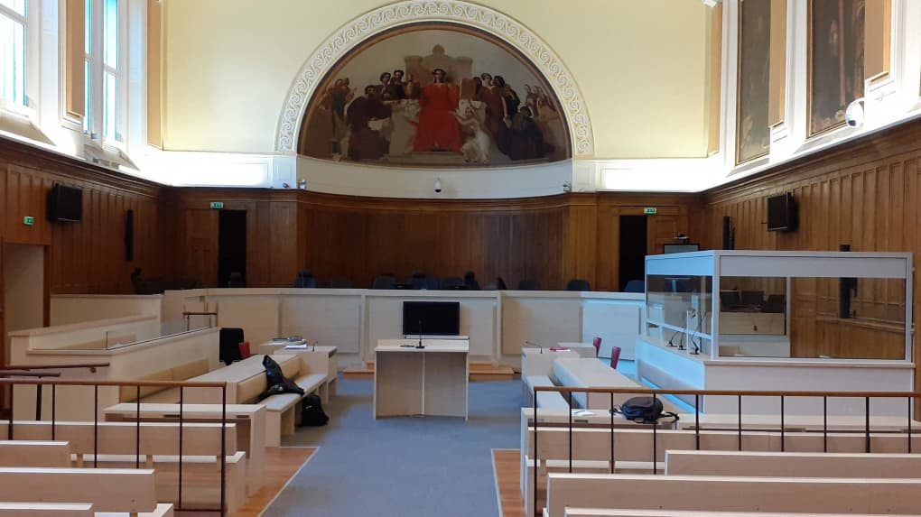

Slide 3
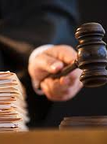
Quel est l’objectif du tribunal correctionnel ?
3 types d’infractions possibles : contravention, délit, crime
Juger les délits
Sanctions : amende >3 750 € et/ou emprisonnement (< 10 ans)

Slide 4

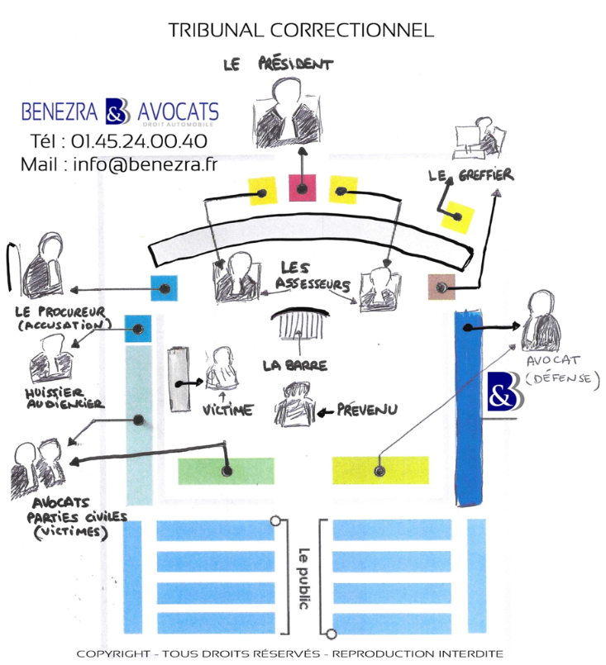
Schématisation d’une salle d’audience
Le président préside l’audience, il gère le déroulement du procès et les débats.
Les assesseurs assistent le président, ce sont eux qui jugent l’affaire mais ils ne président pas l’audience
Le greffier est un officier de justice, il transfère à l’écrit tout ce qui se passe pendant le procès

Slide 5
Schématisation d’une salle d’audience
Le prévenu est la personne qui a commis l’infraction.
La victime est la personne qui a subi un préjudice.
Les avocats sont les personnes qui conseillent la victime ou le prévenu. Ils les représentent lors de l’audience.

Slide 6
Schématisation d’une salle d’audience
Le Procureur est le représentant du ministère public dans les tribunaux. C’est lui qui est chargé de défendre les intérêts de la société.
L’huissier a pour rôle de contrôler que l’audience se passe dans les règles édictées par la Constitution.

Slide 7
Déroulement d’un procès
Saisine du tribunal
Convocation par un officier de police judiciaire
Regroupement de plusieurs affaires lors d’une même audience
Dossier dont le prévenu est concerné
Décision
Amendes > 3750 € ou emprisonnement (10 ans max)
Appel possible
Si le prévenu ou la victime n’est pas d’accord, l’affaire peut être rejugée (délai d’appel 10 jours)

Slide 8
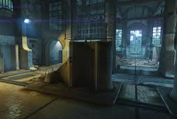
Questions : Le tribunal correctionnel
Qui préside le tribunal ?
L’avocat
Le juge
Le greffier
Quelle est la sanction maximale encourue ?
Une amende de 135 €
Le goulag
La prison

Slide 9
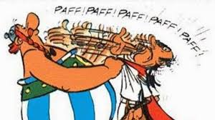
Questions : Le tribunal correctionnel
Quelles infractions sont jugées au tribunal correctionnel ?
Les crimes
Les délits
Les meurtres
Quel est le délai maximum pour faire appel ?
10 ans
10 jours
9 mois

Slide 10
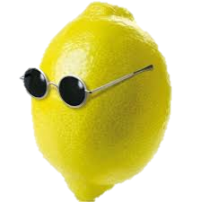
Questions : Le tribunal correctionnel
Qui peut être représenté par un avocat ?
La victime
Un citron
La victime et l’accusé
Que représente le procureur ?
Le ministère public
La France
Le président de la République

